Slide 1


Las Demencias en México, avances, rezagos y retos.
El Plan Nacional de Demencias
Luis Miguel Gutiérrez Robledo

Slide 3
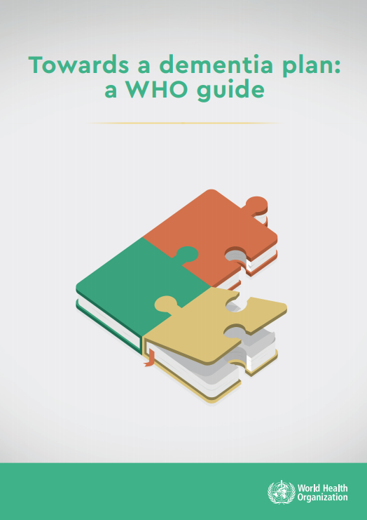
Etapas de la enfermedad y objetivos de política pública
Objetivos clínicos | Población sana | En riesgo | Enfermedad temprana |  | Enfermedad moderada |  | Enfermedad avanzada
Específicos de la etapa | Evitar el estado de riesgo | Evitar el desarrollo de la enfermedad | Prevenir hospitalización y eventos adversos |  | Transición a cuidados al final de la vida |  | Cuidados paliativos
Interven-ciones clínicas clave | Atención a las exposiciones | Abordaje de los factores de riesgo | Detectar y tratar la enfermedad |  | Tratamiento, preservación funcional y apoyo al cuidador |  | Cuidados paliativos y apoyo al cuidador
Dominios de política pública y su impacto potencial
Ciencia y tecnología | Alto | Alto | Alto | Alto |  | Alto
Atención a la salud | Mínimo | Bajo | Bajo | Moderado |  | Alto
Cuidado a largo plazo |  |  |  | Moderado |  | Alto
Salud pública | Alto | Moderado | Bajo | Bajo |  | Mínimo
Aspectos legales | Mínimo | Bajo | Moderado | Alto |  | Moderado

Slide 4
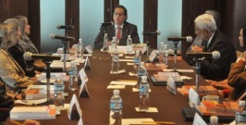



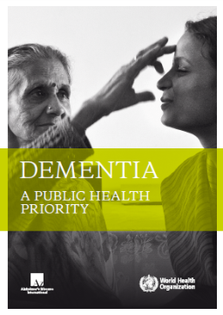
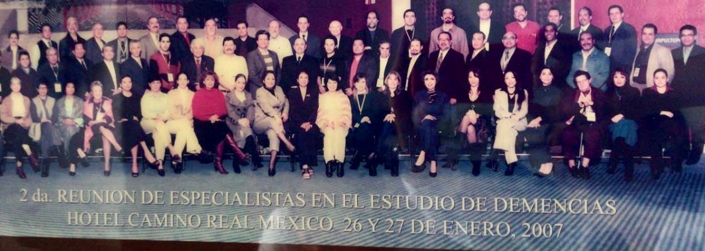
El camino a la creación de un Plan de Acción
1986
FORMACIÓN PRIMER GRUPO DE APOYO PARA FAMILIARES DE PACIENTES CON ALZHEIMER EN LA CIUDAD DE MEXICO
1988 CONSTITUCIÓN LEGAL DE LA ASOCIACION MEXICANA DE ALZHEIMER Y ENFERMEDADES SIMILARES A.C. (AMAES)
1988
AMAES INGRESA OFICIALMENTE A LA ALZHEIMER´S DISEASE INTERNATIONAL (ADI),
2002
PRIMERA REUNION NACIONAL DE ASOCIACIONES Y SE CONSTITUYE LA FEDERACION MEXICANA DE ALZHEIMER (FEDMA)
2003
MEXICO ES MIEMBRO FUNDADOR DE ALZHEIMER IBEROAMERICA (LATINOAMERICA, EL CARIBE Y ESPAÑA)
2006
INICIAN LAS REUNIONES DEL GRUPO DE EXPERTOS EN DEMENCIA
2011
REUNIÓN DEL DÍA MUNDIAL DEL ALZHEIMER EN LA SECRETARIA DE SALUD, INSTRUYE EL SECRETARIO DE SALUD AL DIRECTOR DEL INSTITUTO NACIONAL DE GERIATRÍA INICIAR LA ELABORACIÓN DEL PLAN DE ACCIÓN DE ALZHEIMER EN CONJUNTO CON LAS ASOCIACIONES CIVILES.
2012 La OMS DECLARA A LA DEMENCIA COMO PRIORIDAD DE SALUD PUBLICA

Slide 5
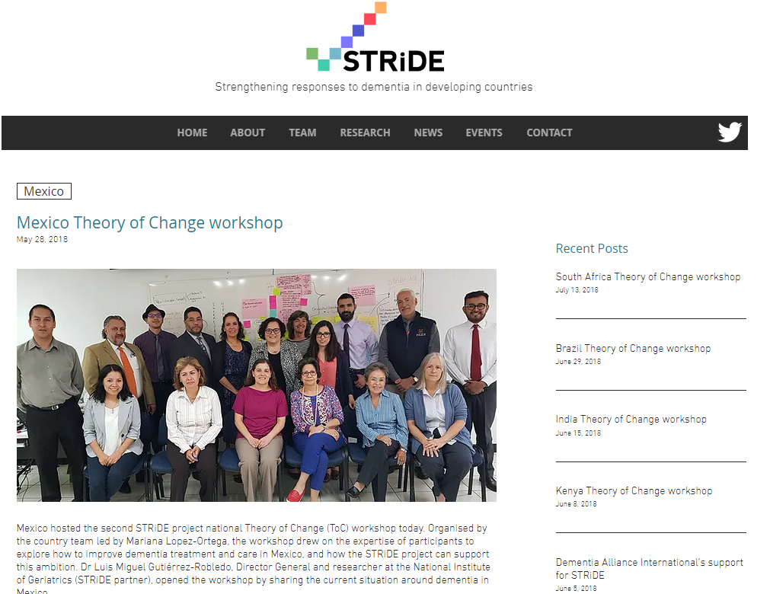

El camino a la creación de un Plan de Acción
2015
PARTICIPACIÓN DE MEXICO EN EL DESARROLLO DEL PLAN DE ACCION REGIONAL DE LA OPS-OMS
2017 PUBLICACIÓN DE LA ESTRATEGIA MUNDIAL 2017-2023 DE LA OMS
2017
INCORPORACIÓN AL PROYECTO STRIDE DE LA LSE
2018
PRIMERA REUNION NACIONAL PARA DESARROLLAR EL MAPA DE RUTA A TRAVESDE LA METODOLOGIA DE TEORIA DEL CAMBIO
2019
PUBLICACION DE LA ESTRATEGIA PARA REDUCCION DE RIESGO DE DETERIORO COGNITIVO DE LA OMS DONDE MEXICO PARTICIPA COMO REVISOR
2019
JUNIO, COMIENZA LA´PREPARACION DEL PROGRAMA DE ACCION ESPECIFICO ENVEJECIMIENTO
2019
JULIO, MEXICO FIRMA LA DECLARATORIA DEL G 20 DONDE SE RECONOCE A LA ENFERMEDAD DE ALZHEIMER COMO UNA PRIORIDAD DE SALUD PUBLICA

Slide 6

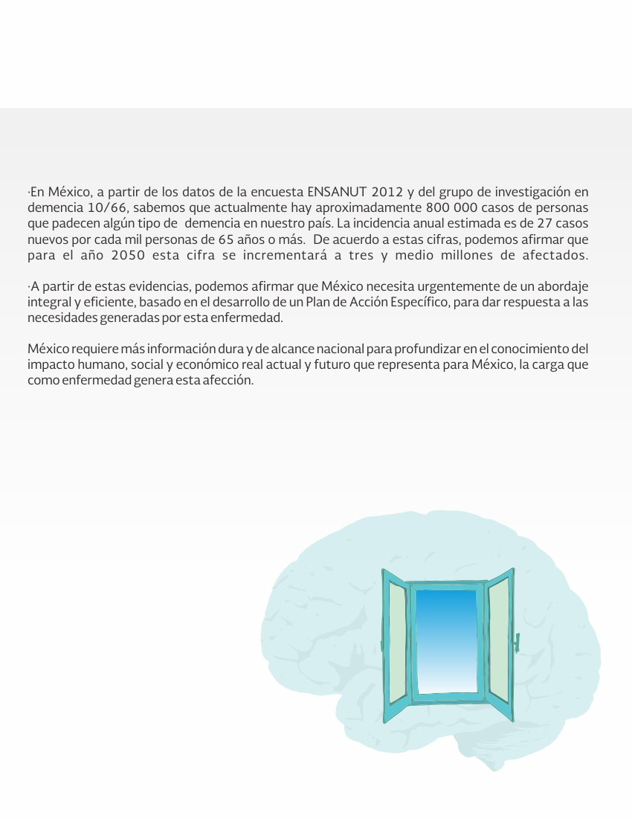


Slide 7






Ideas fuerza
1,000,000 de personas afectadas, sub-diagnóstico y poco acceso a servicios adecuados, cuidadores sin orientación y con efectos adversos en su salud
Plan de acción
Toma de conciencia, información, capacitación, modelo de atención adecuado, investigación
Desestigmatizar a los pacientes y sus familias, respuesta eficiente de los servicios de salud, evidencia científica en población mexicana
Bienestar de las personas con enfermedad de Alzheimer y sus familias, mayor corresponsabili-dad en salud, menor costo de atención
Prioridad a la promoción y la prevención, disminución de la prevalencia, modelo de atención acorde a necesidades y características de México
El plan de acción es factible con los recursos disponibles

Slide 8
Objetivo General
  Promover el bienestar de las personas con Enfermedad de Alzheimer y enfermedades afines y sus familiares, mediante el fortalecimiento de la respuesta del Sistema de Salud Mexicano en sinergia con todas las instituciones responsables

Slide 9
Estrategias del Plan de Acción Alzheimer y otras demencias
Prevenir y promocionar la salud mental a través de una política pública que tome en cuenta la salud mental con una perspectiva de curso de vida, para así fomentar el envejecimiento saludable
Mejorar el acceso a servicios de salud de todos los niveles de atención con un enfoque multidisciplinario, que abarque no sólo el ámbito hospitalario, sino también el comunitario; a través de una perspectiva de cuidado a largo plazo
Identificar y diagnosticar a los adultos mayores con demencia de manera oportuna por medio de una evaluación integral y multidisciplinaria, que permita disminuir el impacto de la discapacidad y la dependencia, mediante la capacitación de los profesionales de salud en el primer nivel de atención
Incrementar el número de personal capacitado para tratar a personas con demencia a través de programas de formación permanentes para el equipo multidisciplinario
Concientizar a la sociedad sobre la importancia de la demencia como un problema de salud pública, para prevenir el maltrato y la discriminación de los adultos mayores con demencia y reconocer la importancia de los cuidadores formales e informales
Generar más investigación, desde todas las áreas del conocimiento involucradas en el fenómeno, haciendo énfasis en estudios de investigación aplicada, favoreciendo el vínculo entre distintas instituciones y grupos científicos
Evaluar de manera continua el impacto de cada una de las acciones propuestas por medio del desarrollo de indicadores

Slide 10
Punto de acuerdo Senado de la Republica
I. ANTECEDENTES
Con fecha 19 de Marzo de 2014, la senadora Cristina Díaz Salazar, del Grupo Parlamentario del PRI, presento punto de acuerdo que exhorta al Ejecutivo Federal a través de la Secretaría de Salud, a desarrollar estrategias para un diagnóstico temprano, prestación de servicios, apoyo al paciente y a los familiares de quienes padecen Alzheimer.
Con la misma fecha, la Mesa Directiva dispuso que dicho Punto de Acuerdo, se turnara a la Comisión de Salud del Senado de la República.
Con fecha 07 de Octubre de 2014, las Senadoras Lisbeth Hernández Lecona, Ivonne Liliana Álvarez García, Angélica del Rosario Araujo Lara, Margarita Flores Sánchez, Ma. del Rocío Pineda Gochi y Mely Romero Celis, integrantes del Grupo Parlamentario del PRI, presentaron punto de acuerdo que exhorta al titular del Poder Ejecutivo Federal a través de la Secretaría de Salud, a fortalecer y consolidar en los programas de salud, los rubros de prevención, detección oportuna y tratamiento de la enfermedad de Alzheimer.

Slide 11
Plan de Acción Mundial sobre la demencia 2017-25
Visión
Lograr un mundo en el que se pueda prevenir la demencia y las personas con demencia y sus
cuidadores vivan bien y reciban la atención y el apoyo que necesitan para realizar su potencial con
dignidad, respeto, autonomía e igualdad.
Objetivo
Mejorar la vida de las personas con demencia, sus cuidadores y sus familiares, y reducir el impacto
de la demencia sobre ellos y sobre las comunidades y los países.

Slide 12
Avances

Slide 13
Zona de acción | Objetivo global
La demencia como prioridad de salud pública | El 75% de los países habrán elaborado o actualizado políticas, estrategias, planes o marcos nacionales para la demencia, ya sea independientes o integrados en otras políticas/planes, para 2025..
Conciencia de la demencia y amabilidad | El 100% de los países tendrán al menos una campaña de concienciación pública sobre la demencia para fomentar una sociedad que incluya la demencia para 2025.
 | El 50% de los países tendrá al menos una iniciativa favorable a la demencia para fomentar una sociedad que incluya la demencia para 2025.
Reducción del riesgo de demencia | Se alcanzan las metas mundiales pertinentes definidas en el Plan de Acción Mundial para la prevención y el control de las enfermedades no transmisibles 2013-2020 y en cualquier revisión futura para la reducción del riesgo.
Diagnóstico, tratamiento, atención y apoyo de la demencia | En al menos el 50% de los países, como mínimo, el 50% del número estimado de personas con demencia se diagnostica para 2025.
Apoyo a los cuidadores de la demencia | El 75% de los países ofrece programas de apoyo y capacitación para los cuidadores y las familias de personas con demencia para 2025.
Sistemas de información para la demencia | El 50% de los países recopilan rutinariamente un conjunto básico de indicadores de demencia a través de sus sistemas nacionales de salud e información social cada dos años para 2025.
Investigación e innovación de la demencia | La producción de la investigación mundial sobre la demencia se duplica entre 2017 y 2025.
Principios transversales
Derechos humanos de las personas con demencia. Empoderamiento y compromiso de las personas con demencia y sus cuidadores. Práctica basada en la evidencia para la reducción del riesgo de demencia y la atención. Colaboración multisectorial en la respuesta de salud pública a la demencia. Salud universal y cobertura social para la demencia. Equidad. Atención adecuada a la prevención, curación y cuidado de la demencia.

Slide 14
Acciones de capacitación
Diplomado en línea Alzheimer y otras demencias
Curso en línea Principios del modelo de atención centrado en la persona con demencia
Curso masivo en línea Alzheimer: Lo que debes de saber

Slide 15
Diplomado en línea
Alzheimer y otras demencias
Seis ediciones en 2014-2019
Próxima edición: marzo 2020
500 alumnos en todos los estados del país
Psicólogos, enfermeras, trabajadores sociales, geriatras, gerontólogos, médicos generales y especialistas, y psicólogos.
Tutoría de especialistas destacados

Slide 16
Curso en línea autogestivo
Principios del modelo de atención centrada en la persona con demencia
Aplicación de estrategias de intervención basadas en el modelo de atención centrado en la persona
Diez generaciones, 2500 egresados
Sin costo para el estudiante
Próxima edición mayo 2020

Slide 17
Curso en línea
Alzheimer: Lo que debemos saber
5 107 alumnos inscritos
Impartido través de la plataforma México X, de Televisión Educativa (SEP)
Reconocer las demencias como trastorno neurodegenerativo, a fin de generar estrategias de atención
Sin costo para el estudiante
Nueva edición septiembre 2019

Slide 18
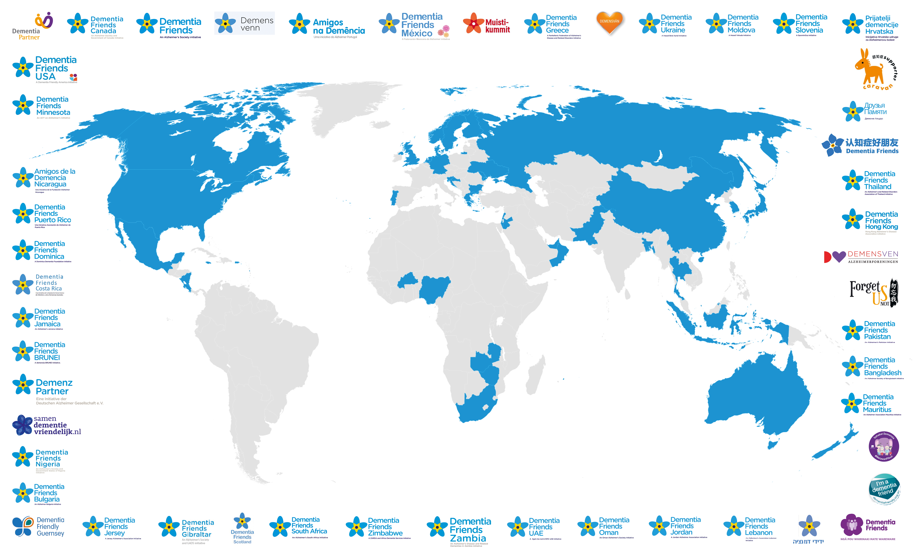
12.5 Millones de Dementia Friends

Slide 19
Investigación:
Todos tenemos Alzheimer
Ver al Alzheimer un proceso continuo de deterioro cognitivo, nos lleva a reconocer que todos tenemos probabilidades de tenerlo.
A falta de una cura, la prevención retrasará pero no eliminará el deterioro cognitivo.
El paulatino deterioro de la autonomía del paciente implica que otros, como los cuidadores, también sufrirán las consecuencias.
Es decir, como pacientes o como cuidadores, todos tenemos la enfermedad de Alzheimer.
¿Cómo vamos a vivir con eso?

Slide 20
Investigaciones
Biología de los padecimientos demenciales
  Neurobiología de la enfermedad de Alzheimer Ricardo Quiroz Baez
  Relación entre los padecimientos demenciales y el síndrome metabólico Isabel Arrieta Cruz
Epidemiología de los padecimientos demenciales Adrián Martinez Ruiz
Evaluación y aspectos medico sociales de las demencias
  Sobrecarga del cuidador de pacientes con demencia Oscar Rosas Carrasco
  Maltrato y negligencia en adultos mayores con demencia Martha Liliana Giraldo
  Intervención psicosocial en demencia en cuidados de largo plazo. Maestra Sara Torres Castro
Neuropsicología de los padecimientos demenciales Paloma Roa Rojas

Slide 21
Objetivo central:
Calidad de vida
En última instancia, el abordaje terapéutico del enfermo con un padecimiento demencial ha de perseguir la conservación prioritaria de la calidad de vida.
Este objetivo será alcanzado con mayor facilidad a través de la aplicación de los principios básicos de la valoración y el manejo geriátrico globales.

Slide 22
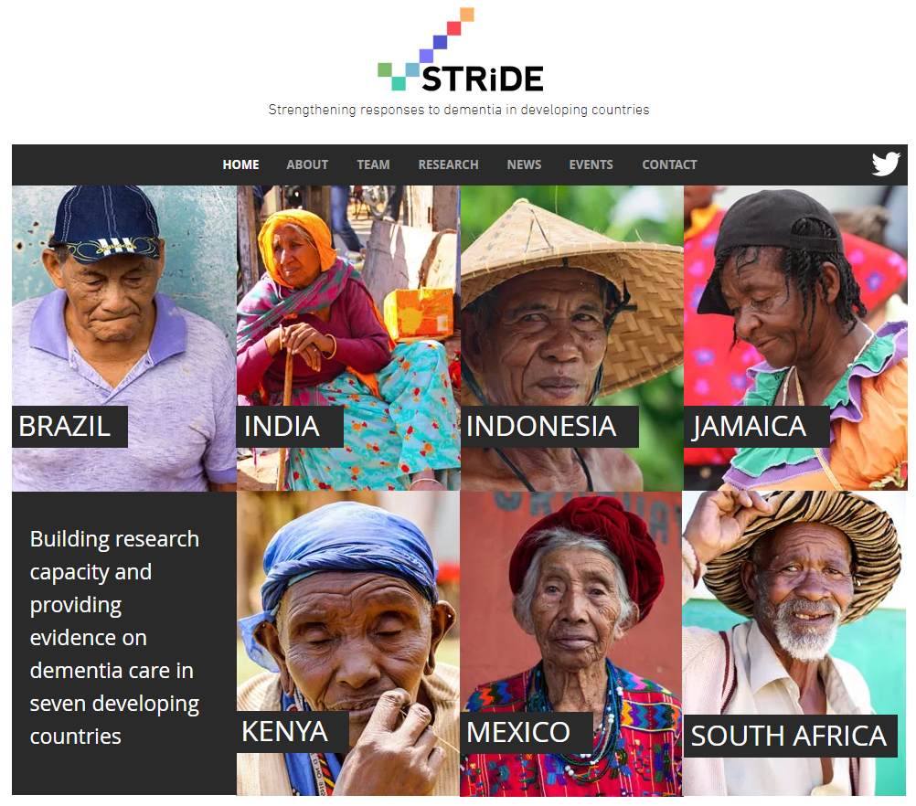

Slide 24
A National Dementia Care Programme with a human rights and gender perspective is in place
Lobby
Campaigning
Knowledge and scientific evidence are continuously generated and current (up-to-date)
People with dementia and their carers live well
Society is well informed of the risks and symptoms of dementia.
Civil society is well organized and active.
It works as a strong pressure group.
Long-term care policies for people with dementia and their carers are designed and implemented. Their needs are supported.
Dementia is recognised as a public health priority
A universal social security system (health and social care) is in place
There is political will and the Government is committed to implement the National Dementia Plan
Public Policies are based on generated evidence/knowledge
Human Rights of people with dementia and their carers are ensured.
Healthcare professionals and others in contact with persons with dementia and their carers are well trained.
Public funds for long-term care are allocated
There is no stigma, society and policies are inclusive.
People with dementia and families do not shoulder excessive costs, risk impoverishment or health problems
Resources for dementia care are allocated, used efficiently and adequate monitoring and evaluation strategies are in place.
There is a full revision of current legislation and enacted agreements are implemented.
Dementia polices are linked and articulated with related socio-medical programmes

Slide 25
Rezagos

Slide 26
Fortalecer la atención
Tamiz
Detec-ción
Intervención en ICOPE pasos
Capacitación al equipo de salud
Grupos de apoyo
Intervención en crisis
Centros de día
Desarrollo de la intervención

Slide 27
Entregables
Estándares de tamizaje y atención en los servicios de salud de primer nivel y comunidades para pacientes y sus cuidadores
Modelo de atención en los servicios de salud de primer nivel y comunidad complementario con el Centro de día (proyecto piloto).
Campaña de comunicación y educación en salud
Programas de capacitación para los diferentes grupos
Material didáctico específico (instrumentos, manuales, etc.)
Proceso para la implementación de grupos de apoyo específicos
Grupos locales de trabajo capacitados
Diagnósticos de las entidades participantes
Evaluación y reporte final

Slide 28
Demencias en México
Necesidad de obtener información nacional que incremente el conocimiento sobre las demencias y las particularidades de las mismas en nuestra población
Desde hace 13 años los distintos individuos e instituciones interesadas en el estudio de las demencias en México se reúnen para discutir sobre el tema
Oportunidad: formalizar una red nacional de estudio de demencias
- favorecer la comunicación
- fomentar la colaboración
- permitir la investigación conjunta
- beneficio de destrezas e intereses de centros particulares
- unificar criterios
Mejorar la calidad de la atención de los pacientes, incrementar el conocimiento y asistir en la planeación de estrategias de salud

Slide 30



